Slide 1
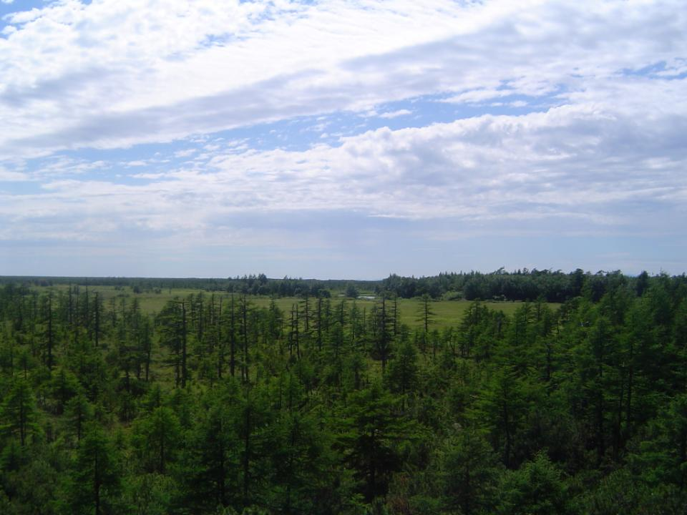
Неделя леса
Викторина: «Лес Сахалина»
Составила: учитель биологии
высшей квалификационной категории
Журавлева Марина Витальевна

Slide 2
Цель:
Расширить информацию
о сахалинском разнообразии
растений и животных леса.

Slide 3
Особенности заданий в викторине
Т
О
Г
Д
А
Н
А
Ч
И
Н
А
Е
М !!!
Если появляется значок –
повышенной трудности
Если появляется значок –
средней трудности
Если появляется значок –
легкий и не трудный
Запомнили?

Slide 4
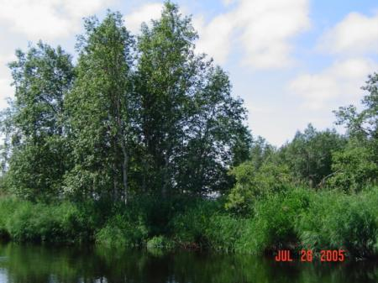
Почему лес называют – «легкими планеты»?
кислород
Дыхание
животных,
человека

Slide 5
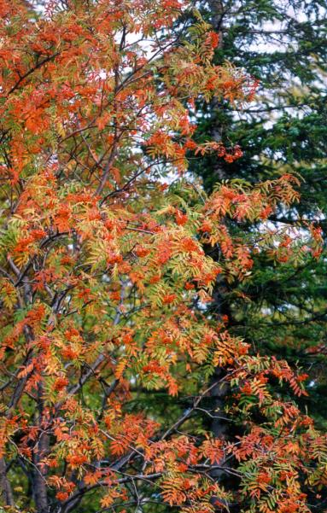
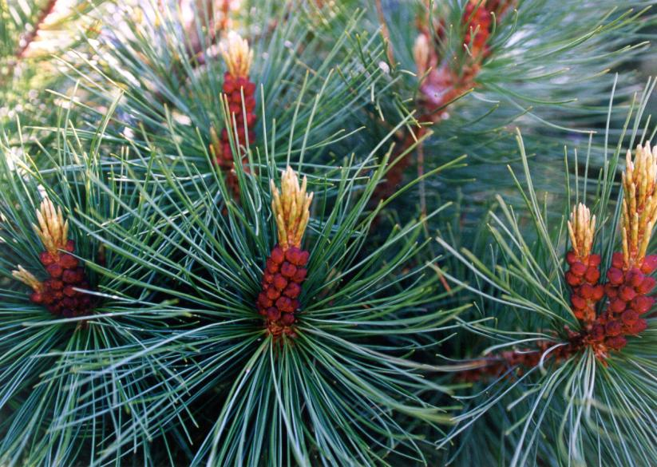
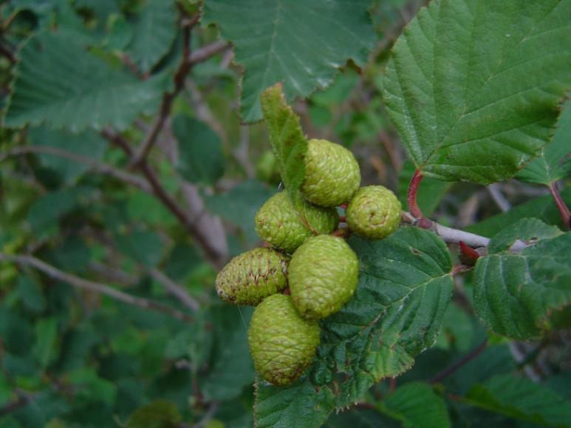
Какие деревья леса можешь узнать по фотоснимкам?
1- лиственница
2- ольха
3- ель
4- стланик кедровый
5 - рябина

Slide 6
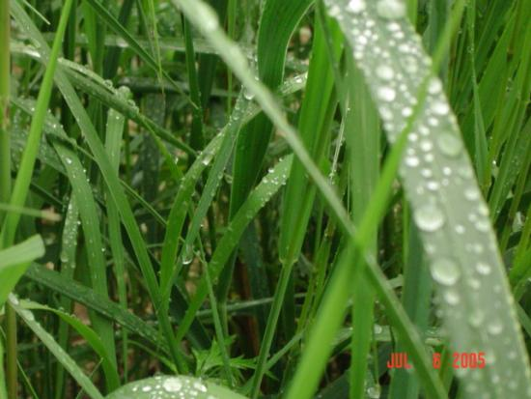
«Роса по утру – растениям по нутру» – о чем поговорка?
Лишнее испарение воды листьями травяных растений, а листья деревьев «умываются».

Slide 7
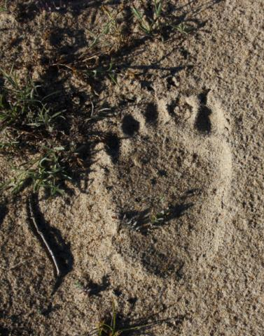
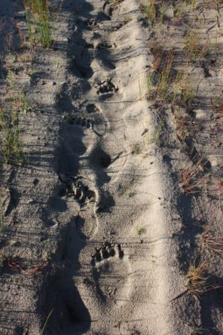
Угадай следы животного
Медведь бурый

Slide 8
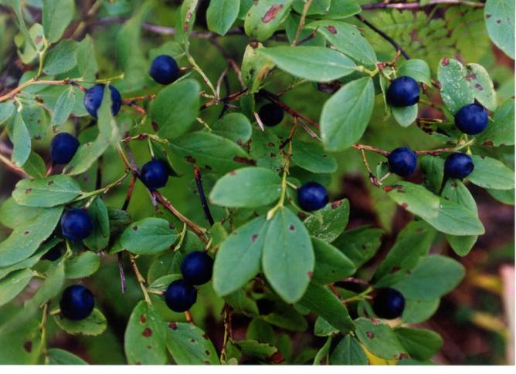
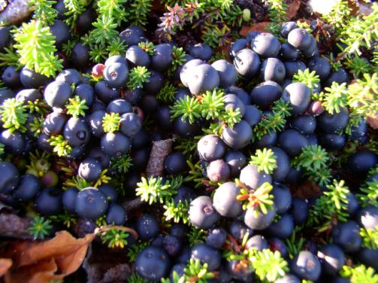
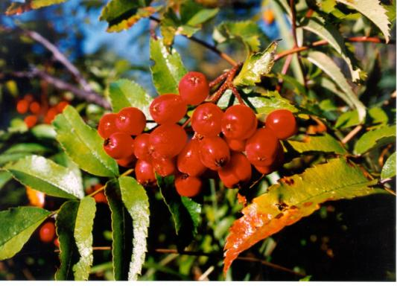
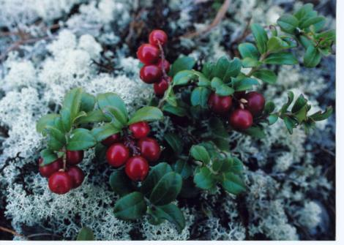
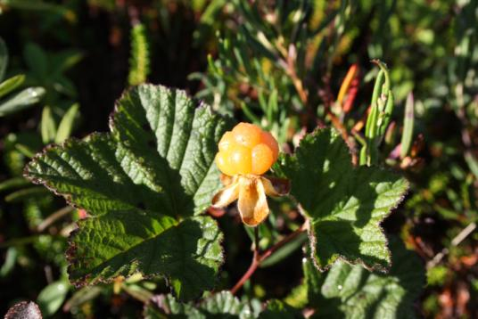
Угадай ягоды севера Сахалина
1- рябина
2- черника
3- шикша
4- брусника
5- морошка

Slide 9
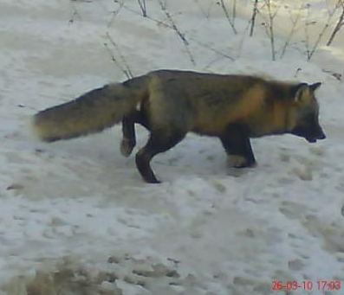
Почему лиса-краса пушистая только зимой?
Чтоб было теплее, так как к зиме появляется подшерсток и мех становится гуще.
А к лету лиса избавляться от него – линяет.

Slide 10
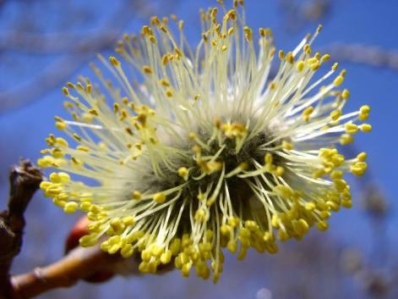
Какой праздник в России посвящен этому дереву со словами: «…хлёст, бьёт до слез,…- бела , бьет за дело»
Верба.
Вербное воскресение

Slide 11
Отгадай животных
1. Какая птица зимой ночует в снегу?
2. Смастерил ткань в цветке
И смотрит в восемь глаз.
Заметил муху на листе.
К ней 8 ног спешит.
3. У него большие уши, длинные лапы да и цвет шубки меняет?
4. Она как змейка, в траве мелькает, хвостиком виляет
Куропатка
Паук
Заяц
Ящерица

Slide 12
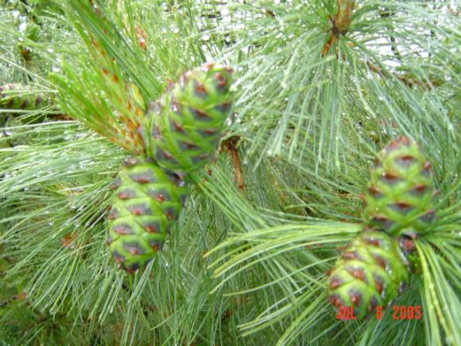
Угадай – что это за дар леса? Полезно ли для человека?
Кедровый стланик, хвоя – витамином С и каротином. Семена - витаминами А, Е и белками. Противопростудное средство – отвар хвои.

Slide 13
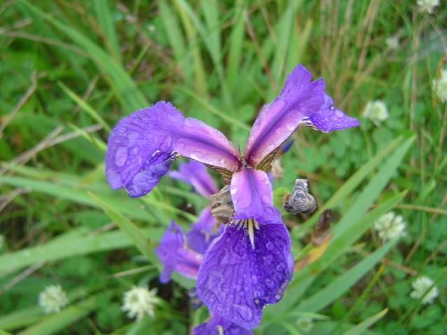
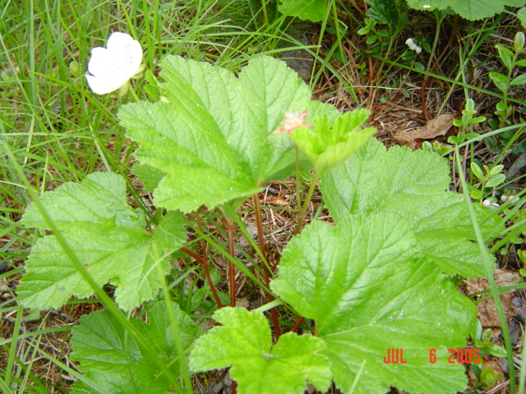
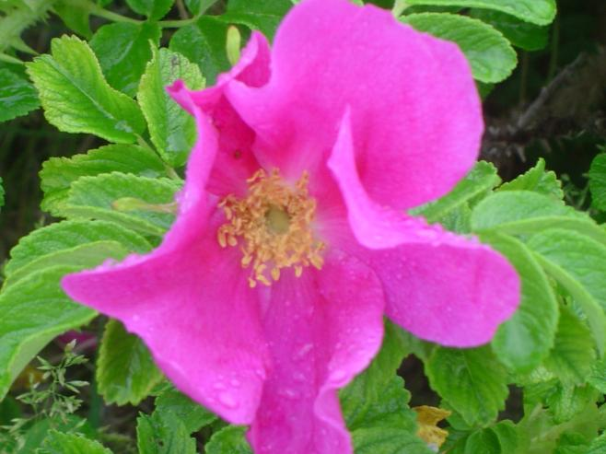
Красив цветок, но ядовит. В народе про него говорят – болиголов. Кто это?
1- ирис (в народе петушки)
2- шиповник
3- морошка
4- багульник, ядовит из-за ароматных эфирных масел
Узнай цветы нашего леса

Slide 14
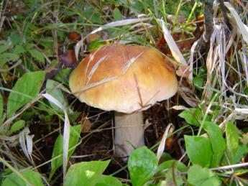
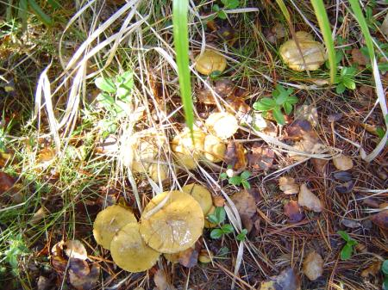
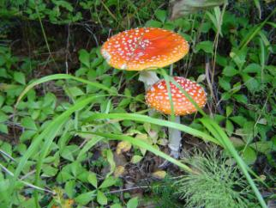
Назови грибы нашего леса
Кто из них третий лишний?
1- маслята
2- подосиновик
3- мухомор
лишний № 3 – ядовитый,
№ 1,2- съедобные

Slide 15
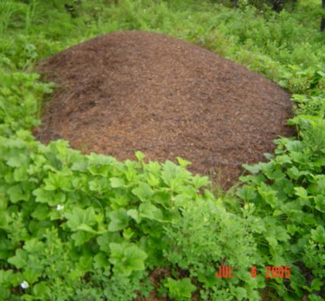
Хорошо или плохо, если в лесу много муравейников? Почему?
Хорошо!
Добыча муравьев одного большого муравейника в сутки составляет
6500 гусениц,
28 000 куколок и 2660 бабочек дубовой листовертки,
3500 гусениц сосновой совки – самых мощных вредителей лесов.

Slide 16
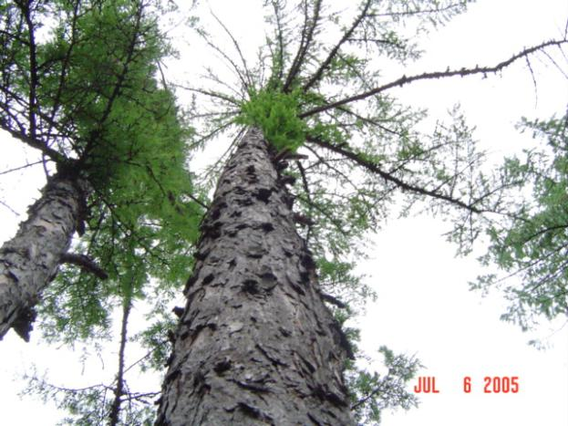
Какому растению принадлежит ствол этого дерева?
Лиственница. Применяется в строительстве сооружений, которые могут стоять веками, даже в воде и не гнить – город Венеция, Зимний Дворец.

Slide 17
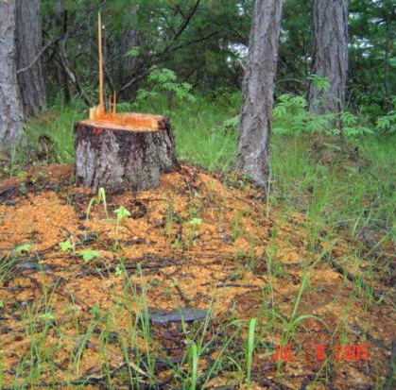
Почему лес погибает, если вырубить старые дуплистые деревья?
В старых дуплистых деревьях селятся насекомояд-ные птицы, значит личинок вредных насекомых будет меньше

Slide 18
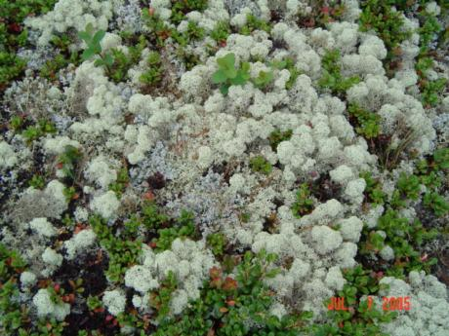
Угадай – что это? Какую роль выполняет для леса?
Белый мох сфагнум – впитывает воду и удерживает ее в своих клетках, а при необходимости делится с растениями.

Slide 19
Все фотографии использованы
Коллекция фотографий «Оха. Северный Сахалин» Юрия Максимова.
Личный фотоархив: Александра Алечица Журавлева Артема.

